Slide 1
«Сказочные образы»
Презентация к уроку музыки в 5 классе
по теме
«Фольклор в музыке русских композиторов. Стучит, гремит Кикимора»

Slide 2
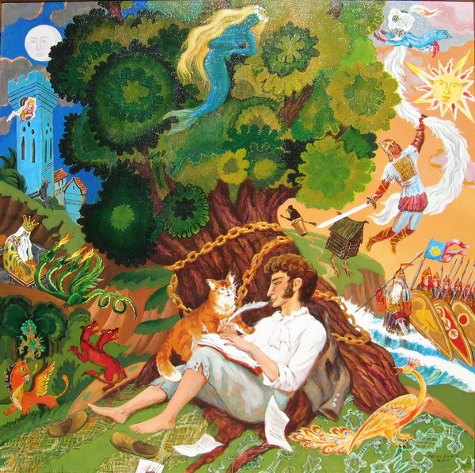

Slide 3
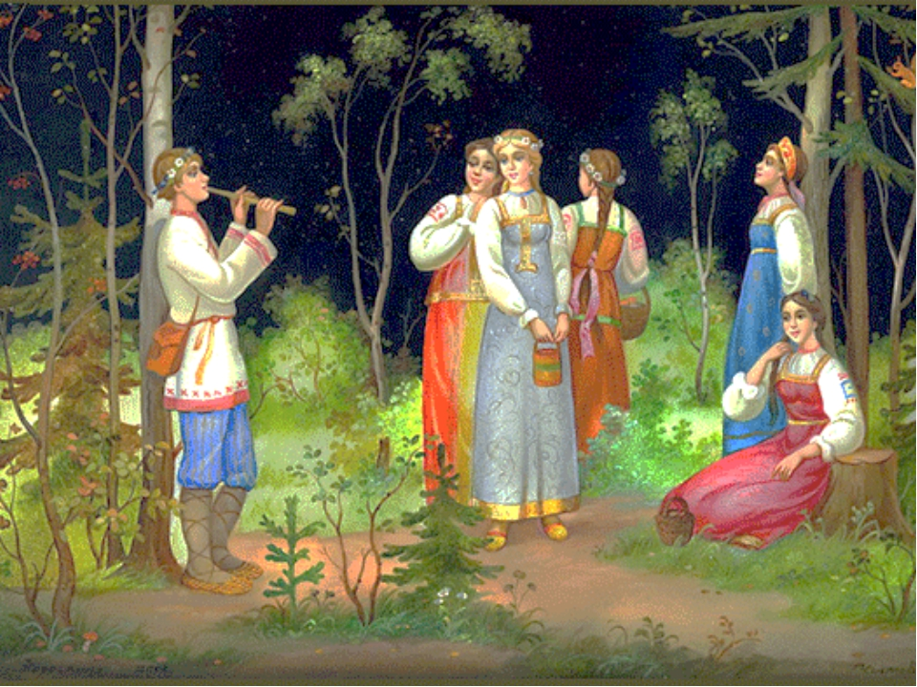

Slide 4
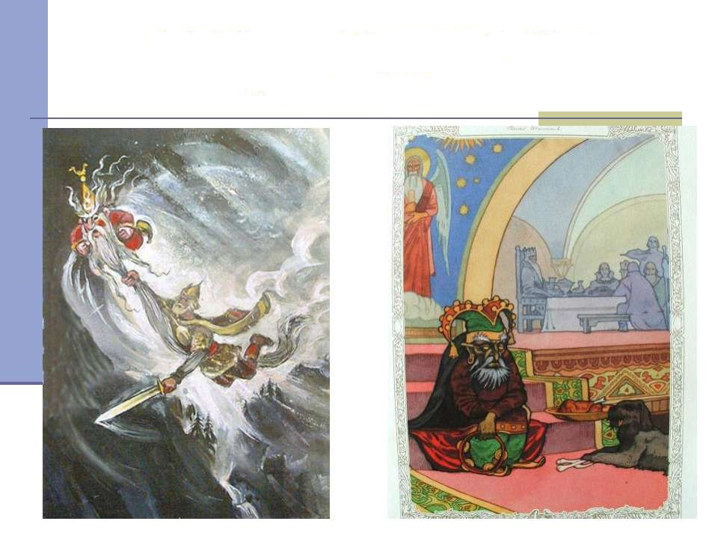

Slide 5
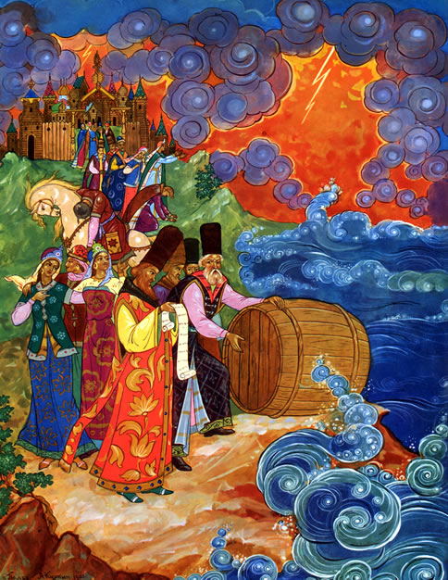

Slide 6
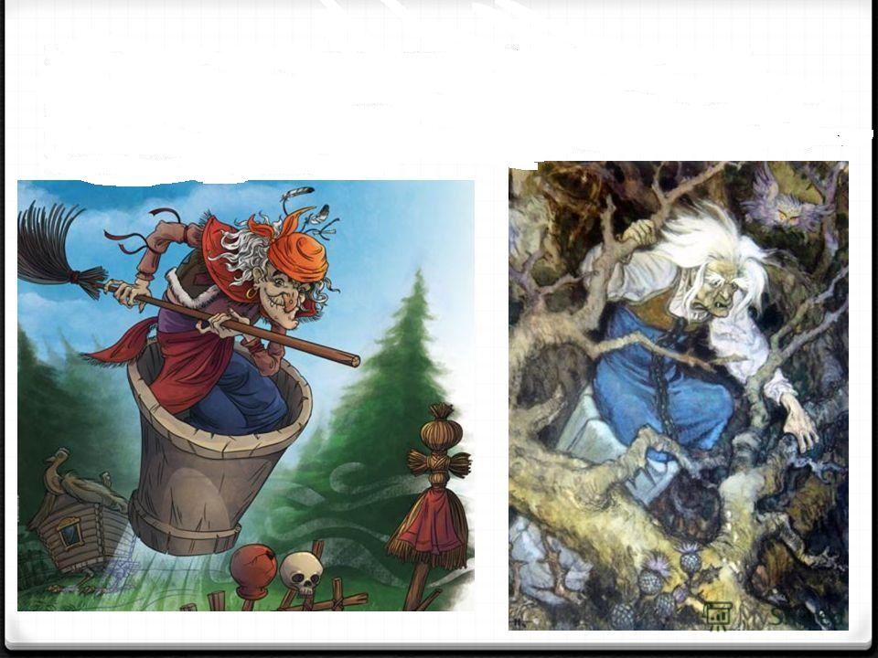

Slide 7


Slide 8
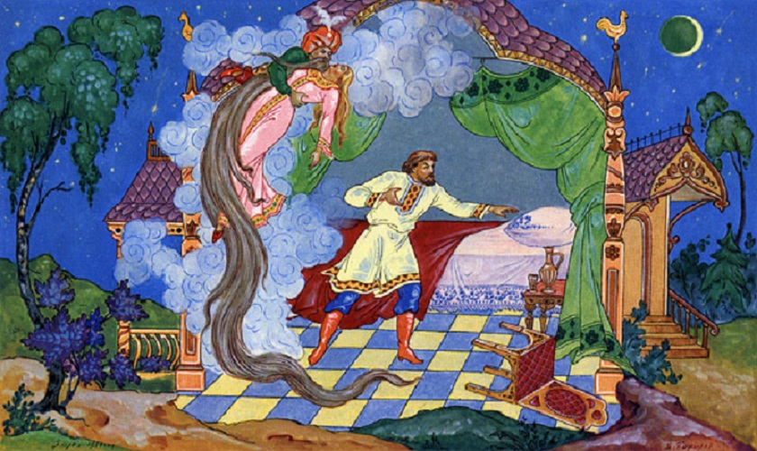

Slide 9
